Slide 1
Résumé du tp 3
Hands on Contiki OS and Cooja
Simulator

Slide 2
Démarrer Hello World sur un Tmote Sky node
1 – faire au préalable :
$ cd Contiki
$ cd examples/hello-world
$ make TARGET=native
$ ./hello-world.native
2 – Compile Contiki pour la plateforme sky:
$ make hello-world.upload TARGET=sky
$ make TARGET=sky savetarget
3 – Connecter le Tmote Sky par USB : $ make sky-motelist
4 – Upload the firmware to the node : $ make hello-world.upload MOTE=1
5 – Pour voir le programme de sortie : $ make login MOTE=1

Slide 3
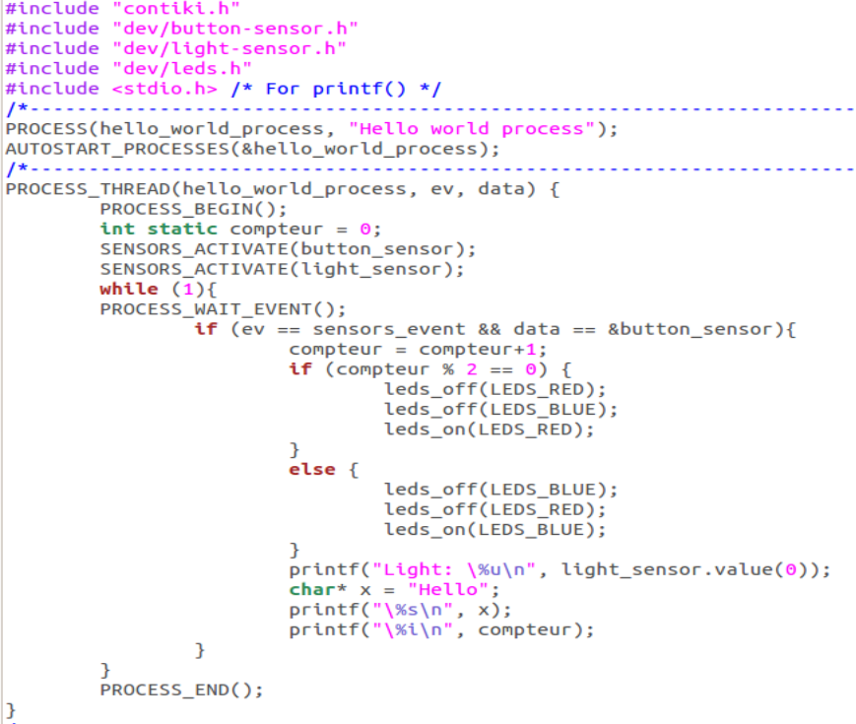
Sensors, LEDs and Button
Contiki utilise des « protothreads » :
Attendre un évenemnt : PROCESS_WAIT_EVENT()
Main process : PROCESS(nom_process, String)
AUTOSTART_PROCESSES(&nom_process)
PROCESS_THREAD(nom_process,ev,data)
leds_on(LEDS_ALL) : Allume toutes les leds
Leds_off(x): Eteind les lumières
Compteur qui permet de changer de couleur à chaque clique

